Slide 1
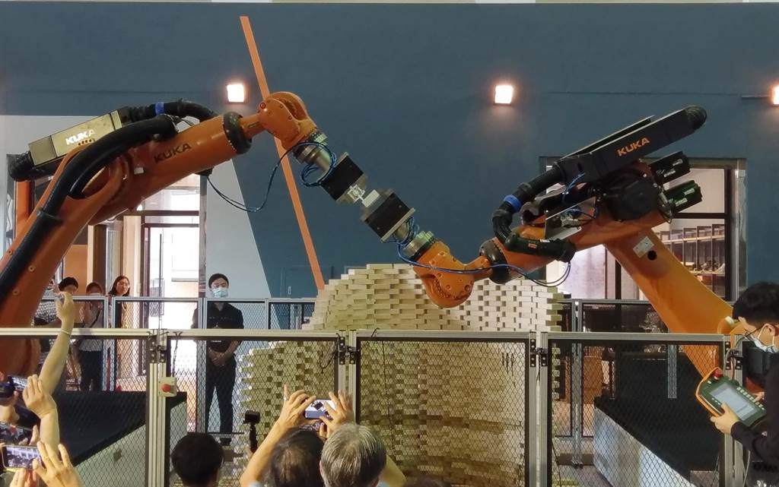
機械手臂的應用
解決營造業人力不足問題
組員 : 古若喬 / 陳品修 / 謝慈芯
2021/11/17

Slide 2
目 錄
1
背景
營建業缺工問題 / 連帶影響
CONTENTS
2
目的
主要問題 / 解決方法
3
應用情境
情境一 : 語音 / 情境二 : 手勢
4
未來發展
應用想像
5
追加訓練
Google Colab / Kaggle
6
成果結語
影片成果 / 未來展望

Slide 3
01
營建業缺工問題 / 連帶影響
背景

Slide 4
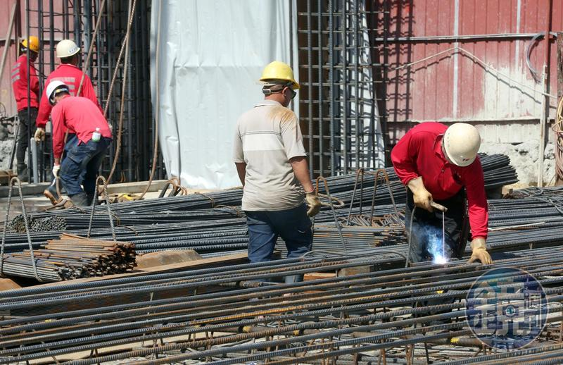
Ch1 背景
Ch2 目的
Ch3 應用情境
Ch4 未來發展
Ch5 追加訓練
Ch6 成果結語
營建業缺工問題
根據營建署發布，營造業勞工缺工總人數已達4萬8,809人
又以鋼筋工、模板工、水泥工、電焊工等基層勞工的缺口最大。
市場需求暴增、移工進不來、人工成本上升都是隱憂。
台灣工地出現人力斷層。一些像是搬磚塊、綁鋼筋、釘模板的粗重工作根本找不到新人投入。
那是辛苦又危險的工作，現在都只剩6、70歲的老師傅在做。

Slide 5
Ch1 背景
Ch2 目的
Ch3 應用情境
Ch4 未來發展
Ch5 追加訓練
Ch6 成果結語
連帶影響
營造業者無法找到足夠的工人
營造業面臨合約逾期罰款壓力
導致建案無法推出/公共工程流標
基層營造工人的流動率高
工程進度落後
營造廠因人力不足不接案

Slide 6
02
主要問題 / 解決方法
目的

Slide 7
Ch1 背景
Ch2 目的
Ch3 應用情境
Ch4 未來發展
Ch5 追加訓練
Ch6 成果結語
目的
主要問題 :
1. 解決台灣營造業勞工嚴重不足
2. 解決許多粗工（例如：釘模板、切割模板、綁鋼筋等等）勞工不願意做的問題
解決方式 :
1. 使用機械手臂來代替人力，透過對機械手臂的控制與設計其運作腳本取代大量人力工作。
2. 且利用機械手臂可以抬起較重物件的優勢來解決粗工無人力的情況。

Slide 8
03
情境一 : 語音 / 情境二 : 手勢
應用情境

Slide 9
Ch1 背景
Ch2 目的
Ch3 應用情境
Ch4 未來發展
Ch5 追加訓練
Ch6 成果結語
應用情境
情境一、材料批發工廠環境 :
機械手臂搬貨系統 --- 語音辨識
由於工廠搬運過程中手需要做其他作業，手部行動較不便，因此這種情況可以用語音指示機
械手臂搬運建材，做兩點間 的來回搬運。
情境二、工地現場環境 :
機械手臂建構系統 --- 手勢辨識
相對吵雜的工地現場環境由於無法良好的收音，因此這種情況可以用手勢辨識執行寫好的腳 本，例如堆疊磚塊的路徑。

Slide 10
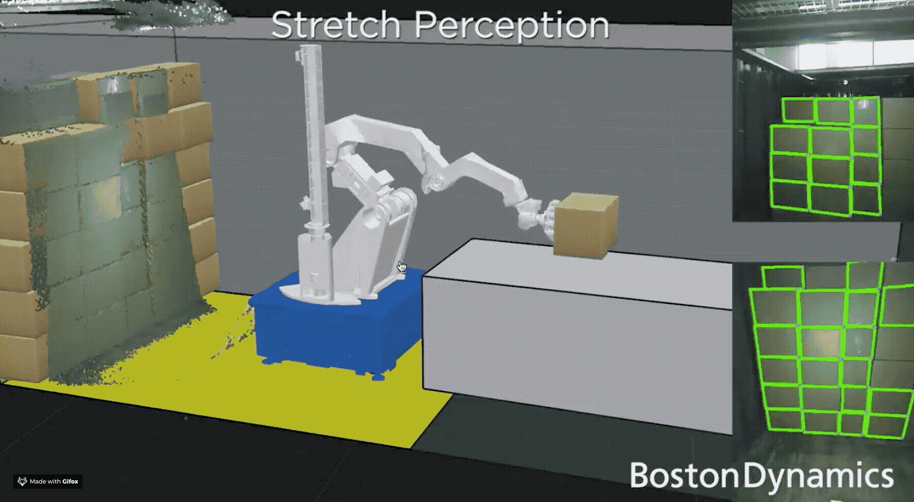
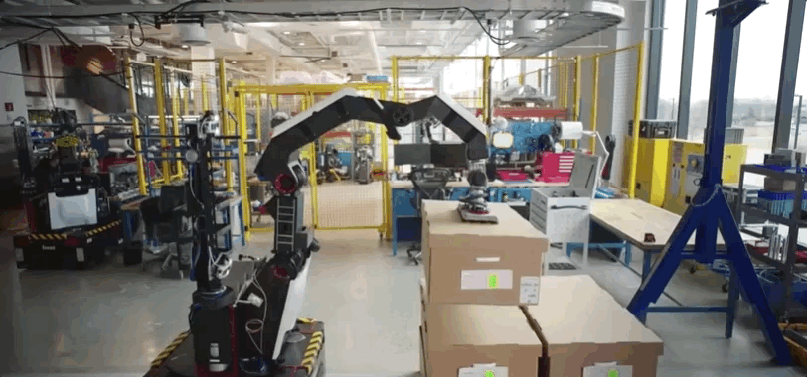
Ch1 背景
Ch2 目的
Ch3 應用情境
Ch4 未來發展
Ch5 追加訓練
Ch6 成果結語
情境一 、工廠搬貨情境示意圖

Slide 11
Ch1 背景
Ch2 目的
Ch3 應用情境
Ch4 未來發展
Ch5 追加訓練
Ch6 成果結語
情境一 、工廠搬貨情境
語音命令 | 命令目的
移動至材料點 | 機械手臂移動至搬移材料的起始位置
移動至目的點 | 機械手臂移動至堆放材料的目的位置
開始操作 | 啟動機械手臂(servo on)
結束操作 | 關閉機械手臂(servo off)
下降 | 將機械手臂下降至材料位置
夾取 | 闔上機械手臂夾子
鬆開 | 打開機械手臂夾子
確認 | 確定執行語音指令
暫停 | 暫停當前指令動作
取消 | 取消當前語音指令並重新辨識
機械手臂之設計：
目的：於工廠中需要的是將材料從A地搬移至B地。
因此設計利用語音輸入運動控制命令，且著重在
“點對點”的機械運動控制函式。
語音命令：如右圖
情況模擬：假設現在有一個運作情境是需將材料從A地 (x=10,y=10,z=0) 搬移至B地 (x=20,y=20,z=0)。
操作流程：1. 於使用者介面手動輸入材料點與目的點位置
， 並點選servo on等初始化指令。
2. 等機械設備準備就緒後用麥克風依據以下順
序輸入：
“移動至材料點” “下降” “暫停” -
“鬆開”- “夾取” “移動至目的點” –
“下降”- “暫停” “鬆開”

Slide 12
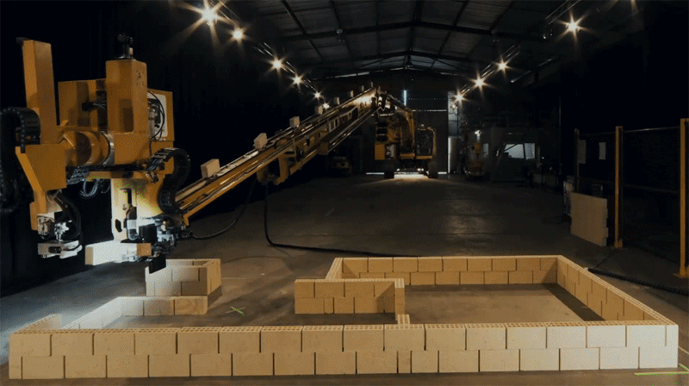
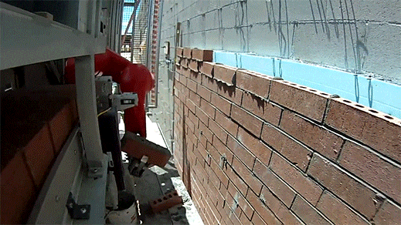
Ch1 背景
Ch2 目的
Ch3 應用情境
Ch4 未來發展
Ch5 追加訓練
Ch6 成果結語
情境二 、工地現場建構情境示意圖

Slide 13

















Ch1 背景
Ch2 目的
Ch3 應用情境
Ch4 未來發展
Ch5 追加訓練
Ch6 成果結語
情境一 、工地現場建構情境
手勢命令 | 命令目的
移動至材料點 | 機械手臂移動至搬移材料的起始位置
移動至目的點 | 機械手臂移動至堆放材料的目的位置
開始操作 | 啟動機械手臂(servo on)
結束操作 | 關閉機械手臂(servo off)
下降 | 將機械手臂下降至材料位置
夾取 | 闔上機械手臂夾子
鬆開 | 打開機械手臂夾子
確認 | 確定執行語音指令
暫停 | 暫停當前指令動作
取消 | 取消當前語音指令並重新辨識
機械手臂之設計：
目的：於工地中由於環境較為吵雜，為避免收音之效果會
不佳，本企劃之設計是利用手勢輸入運動控制命令
，且著重在“點對點”的機械運動控制函式。
手勢命令：如右圖
情況模擬：假設現在有一個運作情境是需將材料從A地 (x=10,y=10,z=0) 搬移至B地 (x=20,y=20,z=0)。
操作流程：1. 於使用者介面手動輸入材料點與目的點位置
， 並點選servo on等初始化指令。
2. 等機械設備準備就緒後於攝影機前依據以下順
序輸入：
“ ” “ ” “ ” “ ”
“ ” “ ” “ ” “ ” “ ”

Slide 14
04
應用想像
未來發展

Slide 15
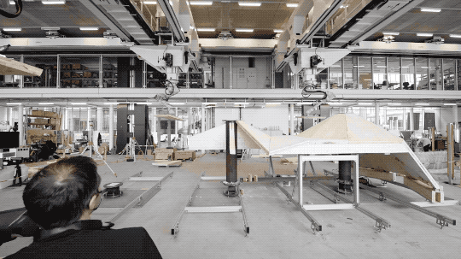
Ch1 背景
Ch2 目的
Ch3 應用情境
Ch4 未來發展
Ch5 追加訓練
Ch6 成果結語
未來發展想像
營建數位化 --- 走出傳統建築思維
讓營建可以更數位化發展，減少人力本支出。
營建精緻化 --- 蓋房更精準有智慧
透過機械手臂使營建更精確，也可以提升建築品質與穩固性。
營建智慧化 --- 視覺/聽覺感測
持續發展語音與手勢辨識，讓營建系統可以更加智慧化，具有視覺與聽覺的感測。

Slide 16
05
Google Colab / Kaggle
追加訓練

Slide 17
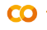
Ch1 背景
Ch2 目的
Ch3 應用情境
Ch4 未來發展
Ch5 追加訓練
Ch6 成果結語
Google Colab
優點:
透過瀏覽器執行。Colab提供可執行python檔(.py)以及jupyter notebook(.ipynb檔)之環境，讓使用者可省去安裝大量函式庫之步驟，並體驗日前最為熱門的深度學習與人工智慧等多種Python函式庫。
Colab本身也提供多種圖像dataset，以及多種機器訓練的範例程式碼以供測試與參考。
可與Google Drive連結，直接存取/修改Google Drive裡的檔案。
提供免費GPU使用
缺點:
執行時需保持瀏覽器窗口開啟，且須定期確認是否還留在線上
免費GPU效能並不算相當好
GPU有「限量」，其上限不明。當Google認為你使用過量GPU時，會暫時限制該帳號無法使用GPU，且解除時間同樣不明(根據搜尋結果，少則半天，長則一個星期皆有可能)

Slide 18

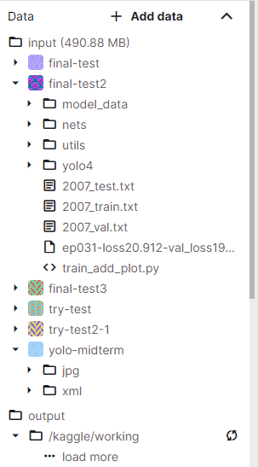
Ch1 背景
Ch2 目的
Ch3 應用情境
Ch4 未來發展
Ch5 追加訓練
Ch6 成果結語
Kaggle
優點:
與Colab相同，提供可執行python檔案之環境，讓使用者可不必安裝大量資料庫便能執行訓練。
Kaggle原為競技用網站，其所提供之dataset，數量與種類皆遠大於Colab，擴充資料庫時相當方便。
同樣提供免費GPU，一個帳號限額為39小時(開啟GPU後開始計算)，每個禮拜補充30小時。
可不必一直開著視窗，確認程式在執行後便能關閉網站，之後在上去確認結果就好。
缺點:
不像Colab可與Drive連動，Kaggle僅能透過上傳之方式更新資料集，若是有檔案需要修改，則只能於本地端修改完之後再次上傳。

Slide 19
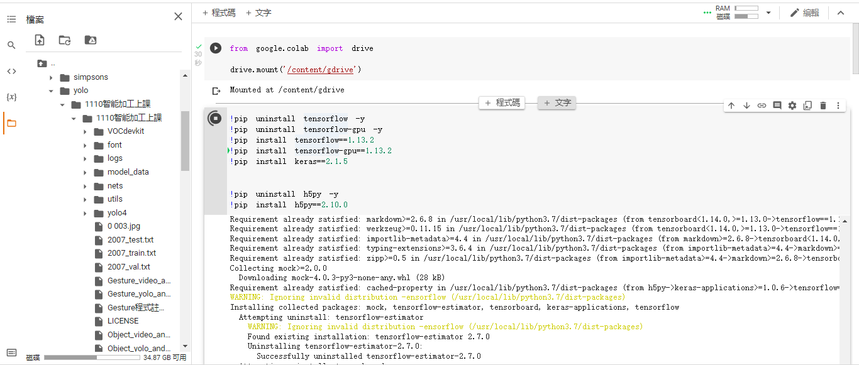
Ch1 背景
Ch2 目的
Ch3 應用情境
Ch4 未來發展
Ch5 追加訓練
Ch6 成果結語
Colab訓練yolo模型-1
登錄Google Drive，取得image，xml與py檔
準備對應環境

Slide 20
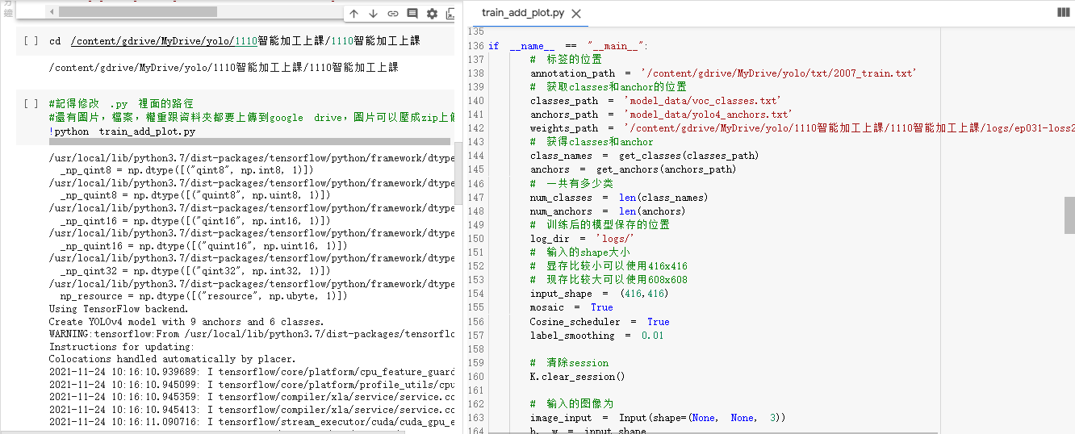
Ch1 背景
Ch2 目的
Ch3 應用情境
Ch4 未來發展
Ch5 追加訓練
Ch6 成果結語
Colab訓練yolo模型-2
修改train_add_plot.py檔案中對應的file path
直接執行train_add_plot.py

Slide 21
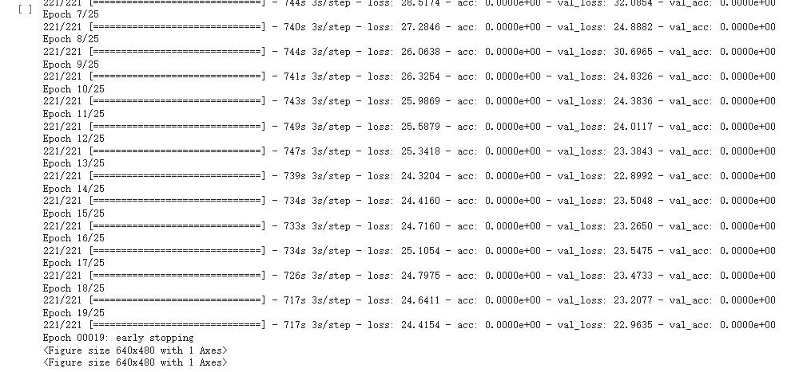
Ch1 背景
Ch2 目的
Ch3 應用情境
Ch4 未來發展
Ch5 追加訓練
Ch6 成果結語
Colab訓練yolo模型-結果
執行前訓練(凍結訓練)時，1個epoch所需時間大約12分鐘，並於19個epoch提前結束訓練

Slide 22
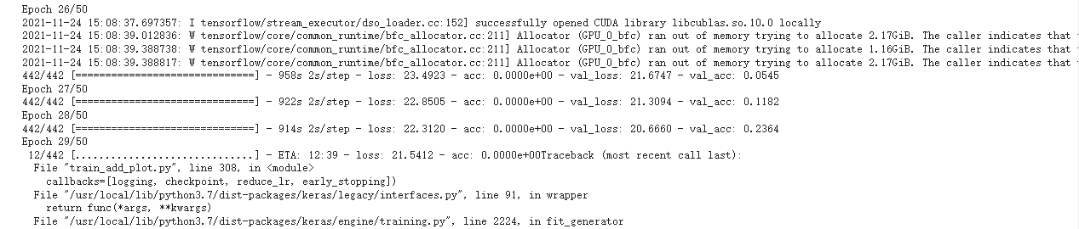
Ch1 背景
Ch2 目的
Ch3 應用情境
Ch4 未來發展
Ch5 追加訓練
Ch6 成果結語
Colab訓練yolo模型-結果2
執行後訓練時，1個epoch所需時間大約15~20分鐘。
於32個epoch開始移至Kaggle進行訓練

Slide 23
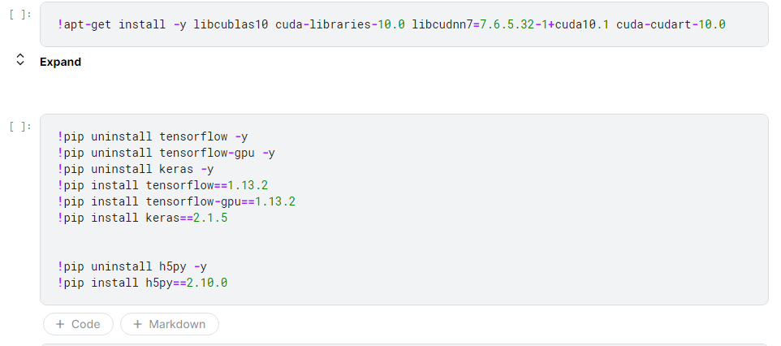
Ch1 背景
Ch2 目的
Ch3 應用情境
Ch4 未來發展
Ch5 追加訓練
Ch6 成果結語
Kaggle訓練yolo模型-1
準備對應環境
Kaggle預設之GPU驅動版本為Cuda 11.0.0，需安裝Cuda 10.0.0以供tensorflow-gpu 1.13.2使用

Slide 24
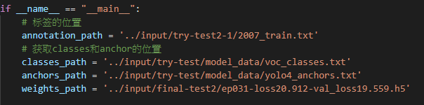
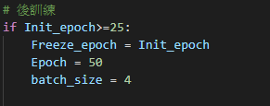
Ch1 背景
Ch2 目的
Ch3 應用情境
Ch4 未來發展
Ch5 追加訓練
Ch6 成果結語
Kaggle訓練yolo模型-2
先上傳image，xml以及train.txt檔，取得dataset的filepath
於本地端更新train_add_plot.py檔並上傳
於Kaggle上執行train_add_plot.py檔

Slide 25
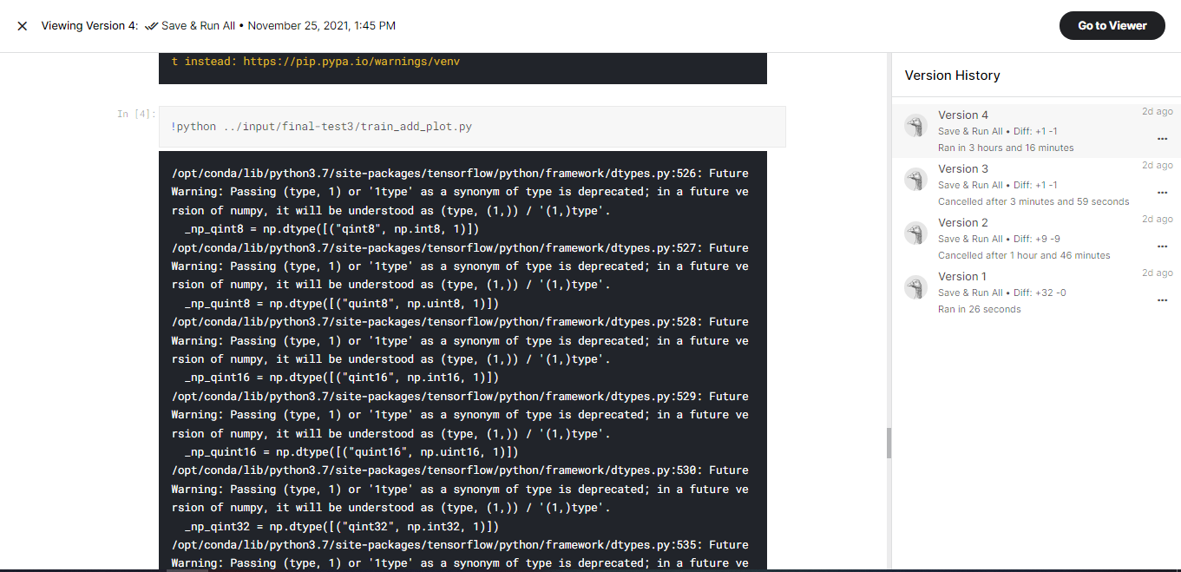
Ch1 背景
Ch2 目的
Ch3 應用情境
Ch4 未來發展
Ch5 追加訓練
Ch6 成果結語
Kaggle訓練yolo模型-結果

Slide 26
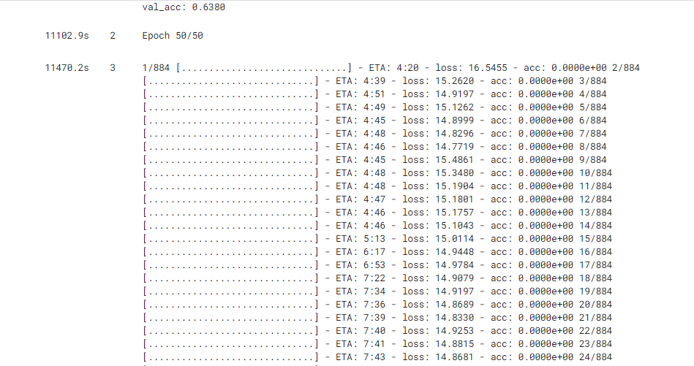
Ch1 背景
Ch2 目的
Ch3 應用情境
Ch4 未來發展
Ch5 追加訓練
Ch6 成果結語
Kaggle訓練yolo模型-結果2
後訓練部分，一個epoch約7分鐘上下，20個epoch約花了3個小時執行(含環境安裝)

Slide 27
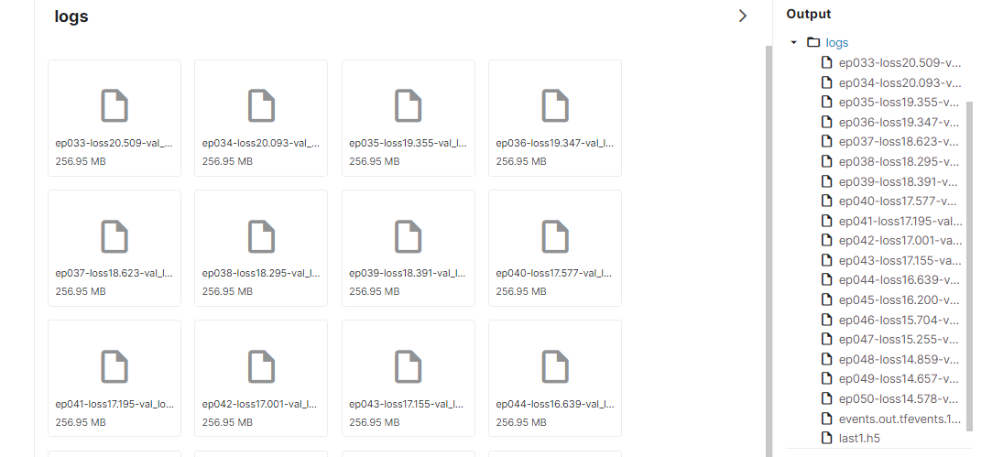
Ch1 背景
Ch2 目的
Ch3 應用情境
Ch4 未來發展
Ch5 追加訓練
Ch6 成果結語
Kaggle訓練yolo模型-結果3
Output可下載

Slide 28
06
影片成果 / 未來展望
成果結語

Slide 29
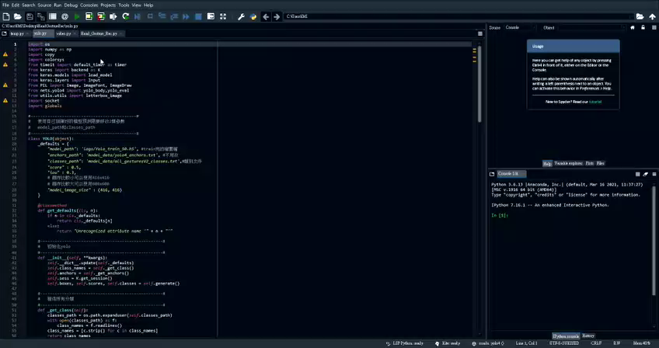
Ch1 背景
Ch2 目的
Ch3 應用情境
Ch4 未來發展
Ch5 追加訓練
Ch6 成果結語
執行成果
開啟並 run yolo.py (先) 和 video.py (後)

Slide 30
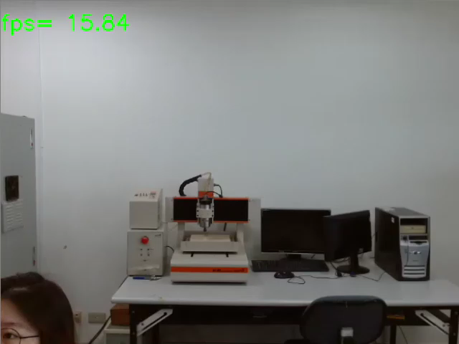
Ch1 背景
Ch2 目的
Ch3 應用情境
Ch4 未來發展
Ch5 追加訓練
Ch6 成果結語
辨識成果
執行 video.py 跑出 demo 影片

Slide 31
Ch1 背景
Ch2 目的
Ch3 應用情境
Ch4 未來發展
Ch5 追加訓練
Ch6 成果結語
結語
前半使用 Colab，須維持網頁開啟，導致筆電執行受到些許影響。後半移至 Kaggle 訓練解決該問題。
因為並非一次執行到底，因此無法透過 history 參數畫圖，且 plt.plot 在 log 結果中無法顯示。若從頭使用 Kaggle 訓練一次，並將 plot 改成 saveimg，應能解決該問題，獲得 acc 與 loss 之圖片。
Colab 與 Kaggle 之環境版本皆比 yolo 訓練所需的版本新，因此會出現 function 參數不一致導致 error 之問題，需加上安裝對應版本之指令，將 tensorflow 與 keras 降級後才能執行。
Colab 之 GPU 限量不明確，曾有兩個帳號都被限制無法使用 GPU 的情況。
未來展望
可以再新增資料集
1. 手勢資料集太單純，辨識結果有限也不夠準確，需要在白色背景以及某種角度手勢才會辨識出來。
2. 目前模型是訓練的手勢資料不夠充足，未來也可以把更多不同人的手勢也加入，使訓練更準確。

Slide 32
THANKS FOR LISTENING
感謝聆聽
組員 : 古若喬 / 陳品修 / 謝慈芯
2021/11/17

